Slide 1
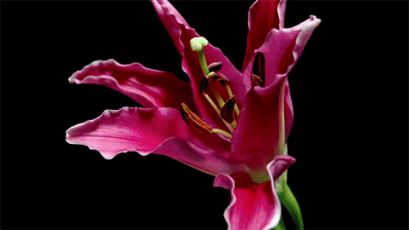
স্বাগতম

Slide 2
পরিচিতি
ফাতেমা আক্তার(প্রভাষক)
বিক্রমপুর আদর্শ কলেজ
মুন্সিগঞ্জ
শ্রেণিঃ একাদশ বিষয়ঃ বাংলা ১ম পত্র
সময়ঃ ৫০ মিনিট

Slide 4
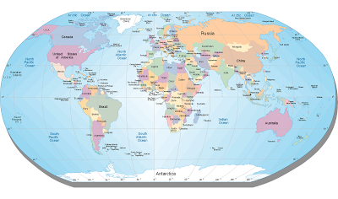
এই পৃথিবীতে এক স্থান আছে
জীবনানন্দ দাশ

Slide 5
শিখনফল
এই পাঠ শেষে শিক্ষার্থীরা…
*কবির পরিচয় বলতে পারবে
*নতুন শব্দের অর্থ বলতে পারবে
*কবিতাটি আদর্শরূপে আবৃত্তি করতে পারবে
*কবিতার মূলভাব ব্যাখ্যা করতে পারবে

Slide 6
জীবনানন্দ
বনলতা সেন,ঝরা পালক, মহাপৃথিবী,রূপসীবাংলা
মৃত্যুঃ ১৯৫৪ সালে
কলকাতায়
মা- কুসুমকুমারী দাশ
জন্মঃ১৮৯৯ সালে বরিশালে

Slide 7
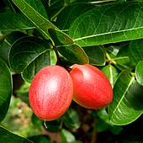

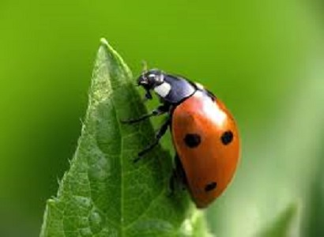

শব্দার্থঃ
নাটা
লতাকবঞ্চ
অরুণ
সূর্য
সুদর্শন
এক ধরনের পোকা
বিশালাক্ষী
যে রমণীর চোখ আয়ত বা টানাটানা

Slide 8

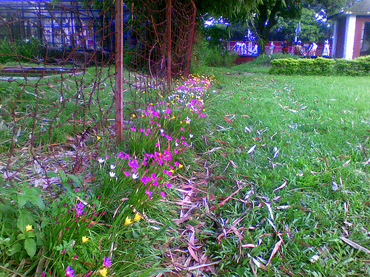
এই পৃথিবীতে এক স্থান আছে-সবচেয়ে সুন্দর করুণঃ
সেখানে সবুজ ডাঙা ভ’রে আছে মধুকূপী ঘাসে অবিরল;

Slide 9
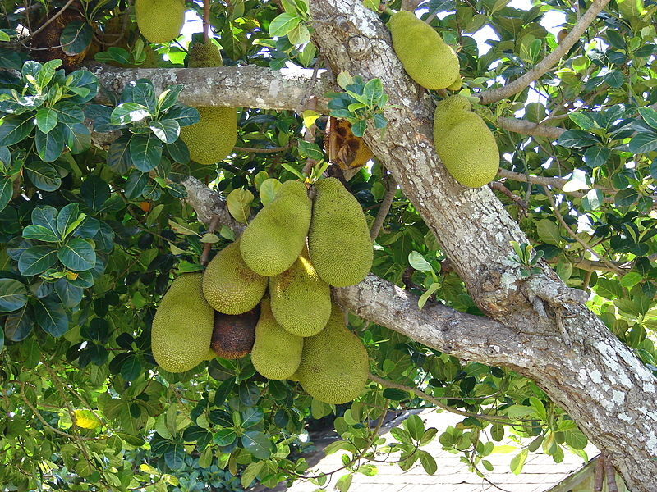
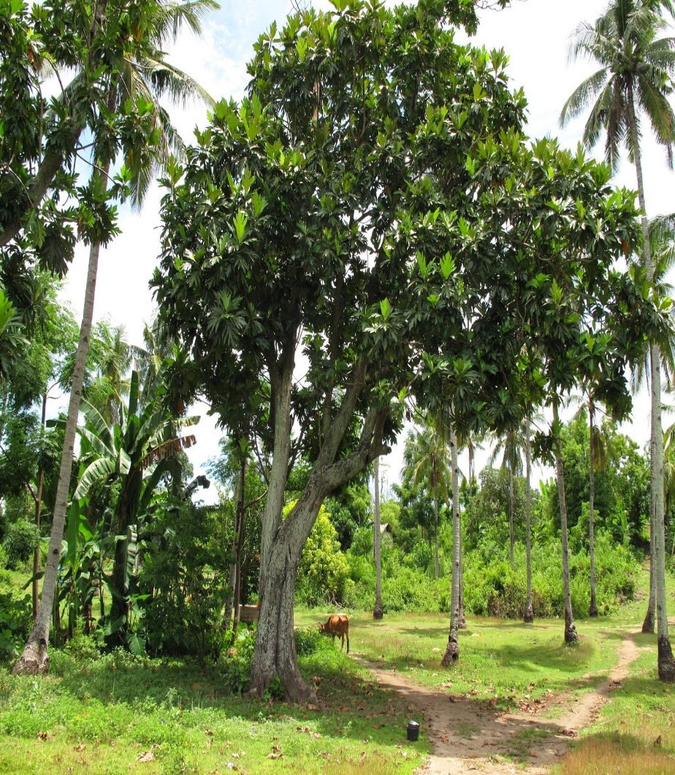
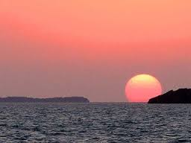
সেখানে গাছের নামঃকাঁঠাল,অশ্বত্থ,বট,জারুল,হিজল;
সেখানে ভোরের মেঘে নাটার রঙের মতো জাগিছে অরুণ;

Slide 10
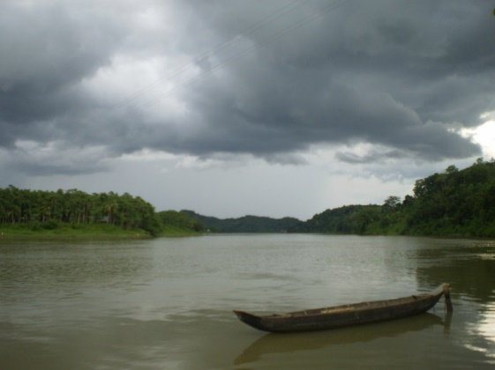
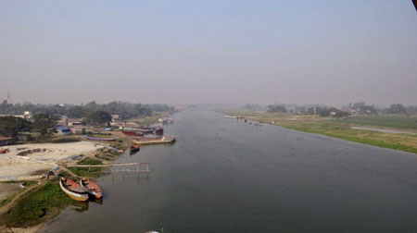
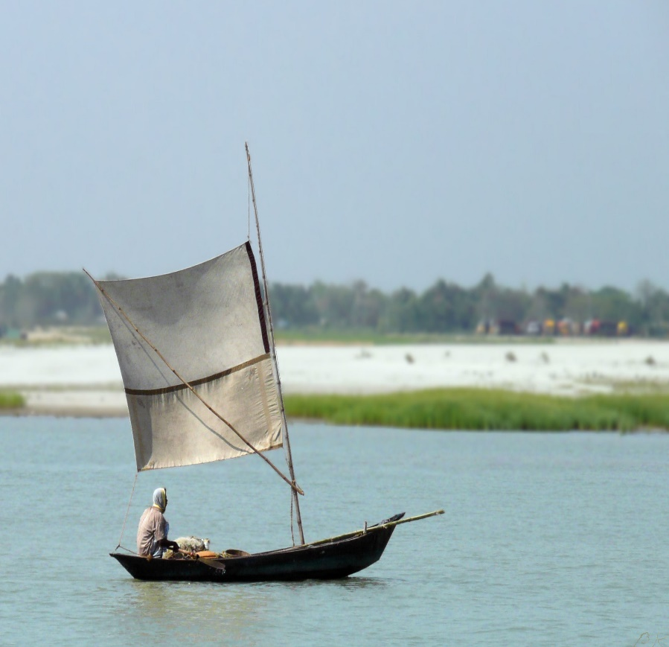
সেখানে বারুণী থাকে গঙ্গাসাগরের বুকে-সেখানে বরুণ
কর্ণফুলী ধলেশ্বরী পদ্মা জলাঙ্গীরে দেয় অবিরল জল;

Slide 11
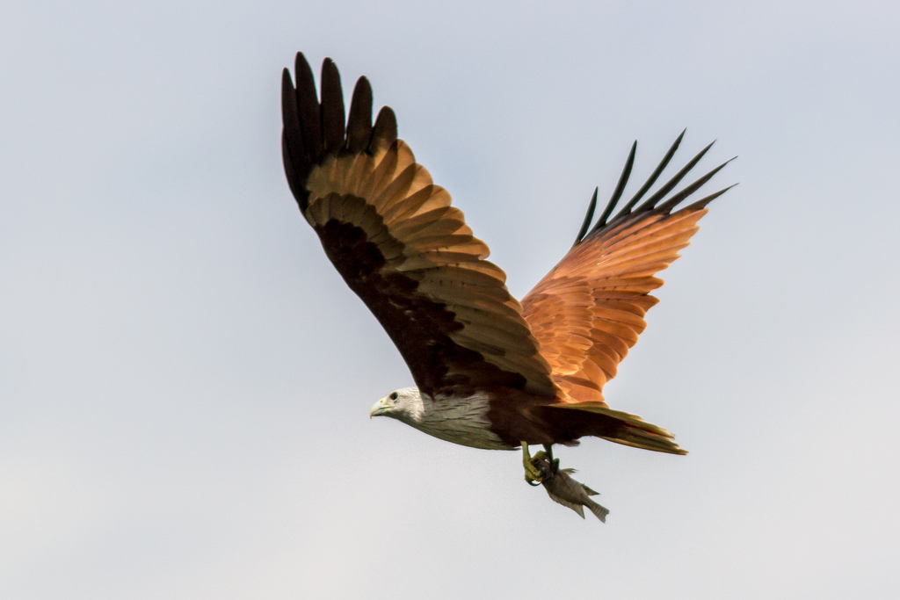
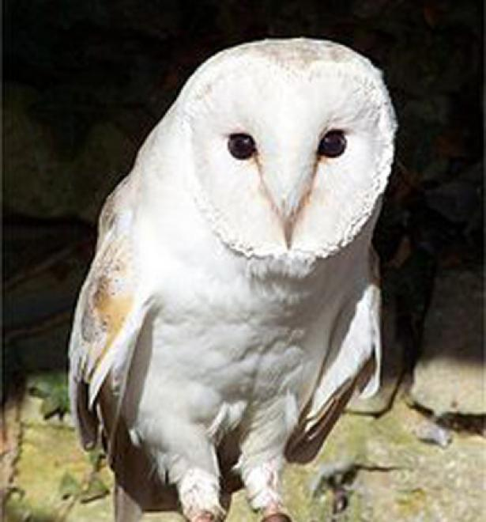
সেইখানে শঙ্খচিল পানের বনের মতো হাওয়ায় চঞ্চল,
সেইখানে লক্ষ্মীপেঁচা ধানের গন্ধের মতো অস্ফুট,তরুণ,

Slide 12
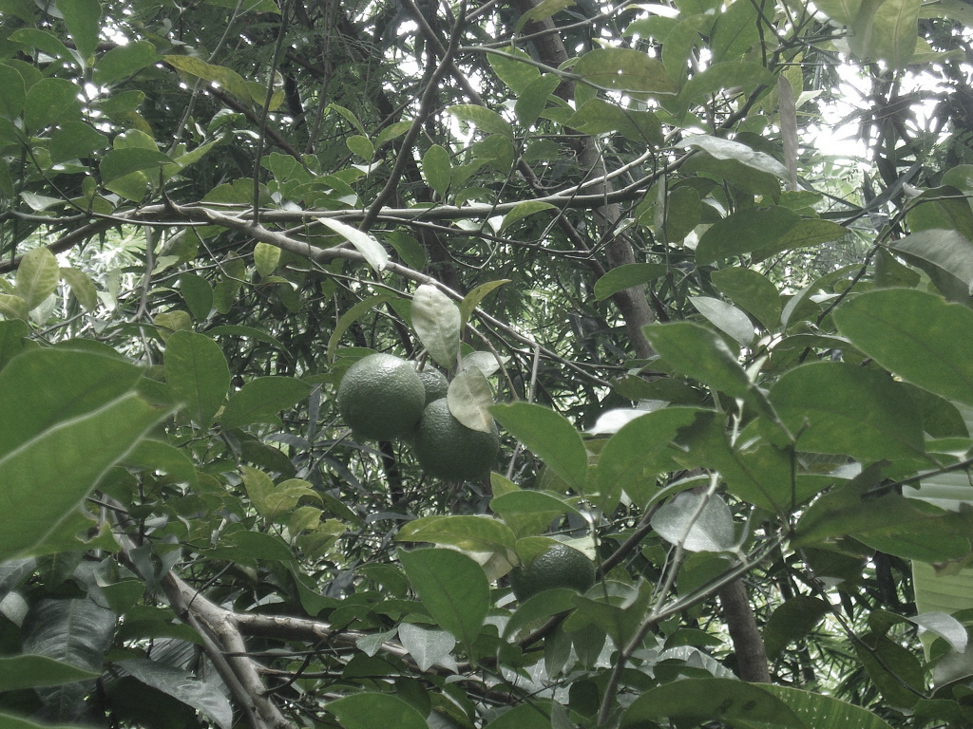
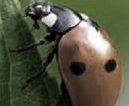
সেখানে লেবুর শাখা নুয়ে থাকে অন্ধকারে ঘাসের উপর;
সুদর্শন উড়ে যায় ঘরে তার অন্ধকার সন্ধ্যার বাতাসে;

Slide 13
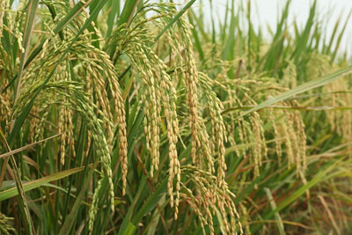
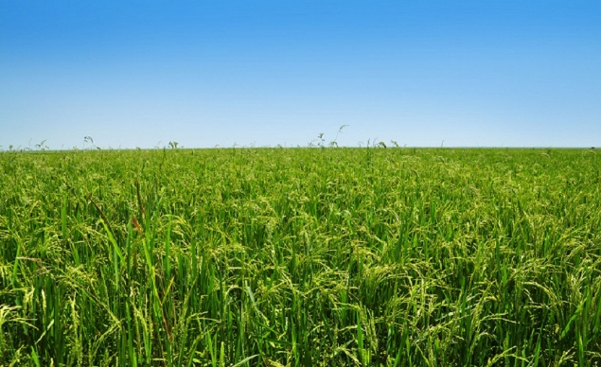
সেখানে হলুদ শাড়ি লেগে থাকে রূপসীর শরীরের ’পর-
শঙ্খমালা নাম তারঃ এ বিশাল পৃথিবীর কোনো নদী ঘাসে
তারে আর তুমি পাবে নাকো-বিশালাক্ষী দিয়েছিলো বর,
তাই সে-জন্মেছে নীল বাংলার ঘাস আর ধানের ভিতর।

Slide 14
দলীয় কাজ
‘এই পৃথিবীতে এক স্থান আছে’ কবিতায় কবির দেশপ্রেমের যে পরিচয় পাওয়া যায় তার বর্ণনা দাও।

Slide 15
মূল্যায়ন
১। কবি জীবনানন্দ দাশ কত সালে কোথায় জন্মগ্রহণ করেন?
২। ‘সুদর্শন’ শব্দের অর্থ কী?
৩। ‘বিশালাক্ষী দিয়েছিল বর’ বলতে কী বুঝানো হয়েছে?
৪। সেইখানে শঙ্খচিলকে কীসের মতো হাওয়ায় চঞ্চল বলা হয়েছে?

Slide 16
বাড়ির কাজ
“এমন দেশটি কোথাও খুজে পাবেনাকো তুমি
সকল দেশের রাণী সে যে আমার জন্মভুমি।”
* উদ্দীপকের সাথে ‘এই পৃথিবীতে এক স্থান আছে’ কবিতার সাদৃশ্য
কোথায়?- ব্যাখ্যা কর।

Slide 17
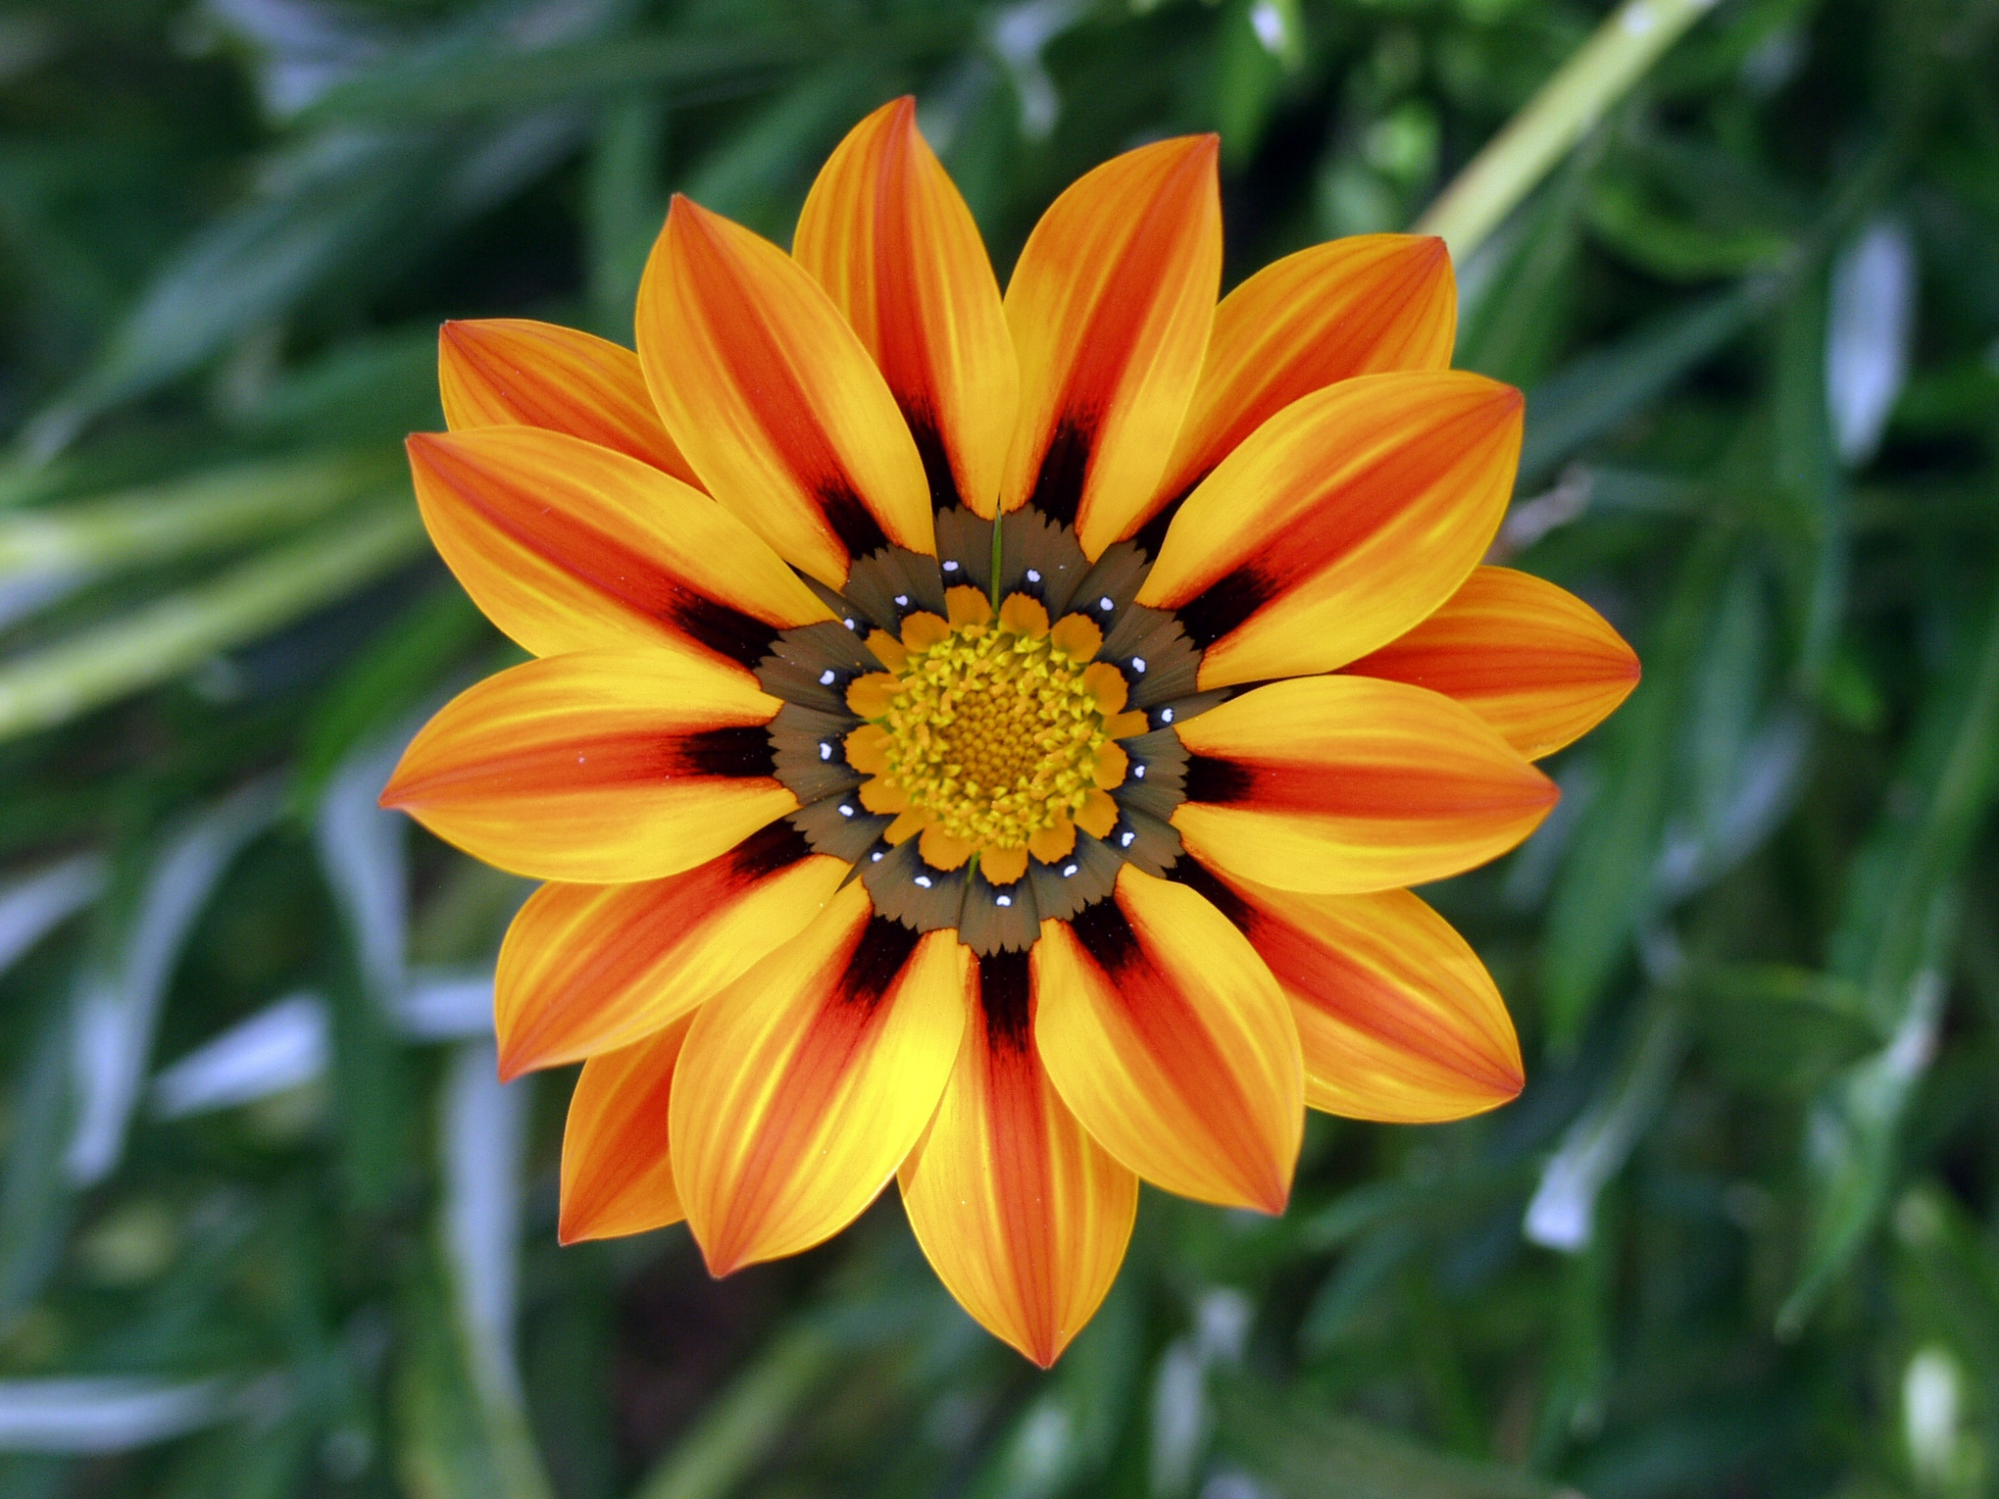
ধন্যবাদ

